Slide 1
Mesinike teabepäev
Urmas Kruuse
Maaeluminister
30.10.2021

Slide 2
Tolmeldajate rollist: kui palju meie toidulaud sõltub tolmeldajatest?
Sõltuvalt kultuurist võib saagi vähenemine ilma tolmeldajateta olla enam kui 90%
Kõige suurem sõltuvus tolmeldajatest puuviljade, pähklite, kakaoubade puhul

Slide 3
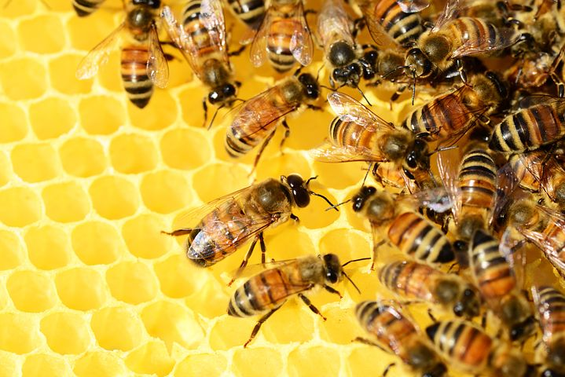
EL meeturg arvudes
Maailma suuruselt 2. tootja pärast Hiinat (280 tuhat t)
18,9 miljonit mesilasperet
615 tuhat mesinikku
EL isevarustatus 60%
Kõige enam mesilasperesid Hispaanias (3 miljonit), Rumeenias (2,2 miljonit), Poolas (1,8 miljonit), Prantsusmaal (1,8 miljonit), Itaalias (1,7 miljonit), Kreekas (1,6 miljonit)
Kõige enam mesinikke Saksamaal (129 tuhat), Poolas (74 tuhat), Tšehhis (61 tuhat), Itaalias (56 tuhat), Prantsusmaal (54 tuhat)

Slide 4
EL mesindussektori struktuur: mesilasperesid mesiniku kohta
Allikas: Euroopa Komisjon

Slide 5
Mee kaubandus
Maailma suurimad importöörid Põhja-Ameerika (35%), EL (31%), Aasia (13%)
Maailma suurimad eksportöörid Aasia (49%), Lõuna-Ameerika (24%), Kesk-Ameerika (6,5%), EL (6,3%)
EL peamine import Ukrainast (31%), Hiinast (22%), Argentiinast (13%)
EL peamine eksport UK-sse (25%), Šveitsi (13%), Saudi Araabiasse (12%)
EL mee keskmine ekspordi hind
EL mee keskmine impordi hind

Slide 6
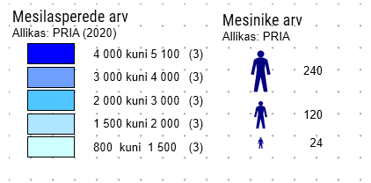
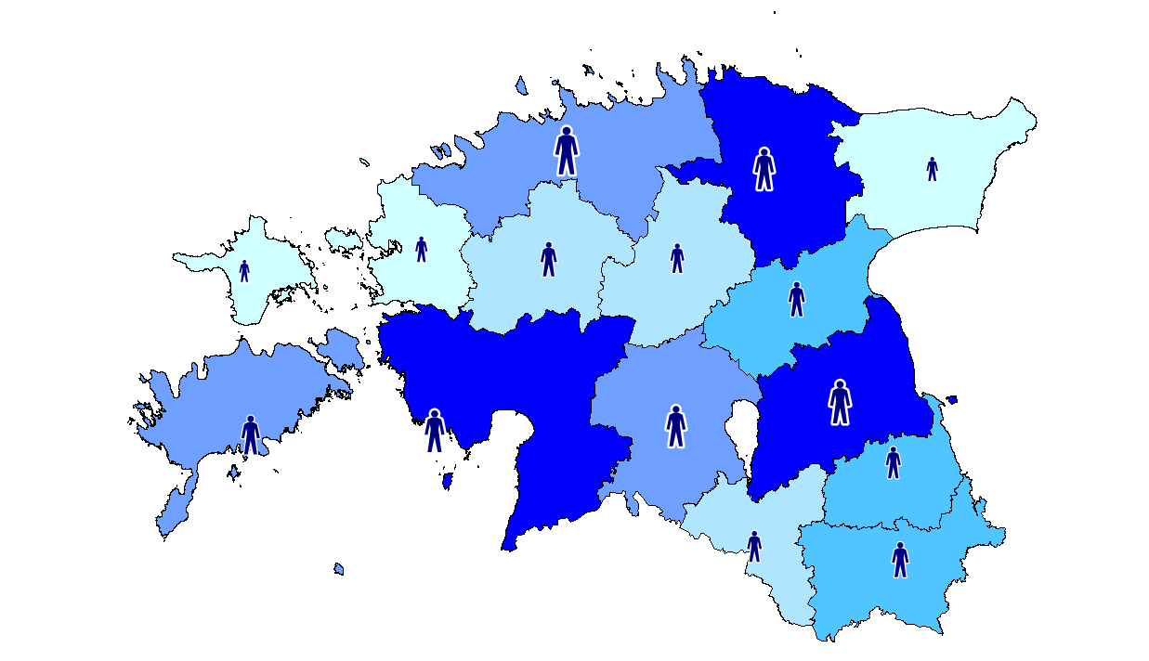
Mesilaspered ja mesinikud
~39 800 mesilaspere sh MAHE 8%
2400 mesinikku sh MAHE 5%
Keskmiselt 17 peret sh mahe 25 peret
Kasutada 2% ÜPT pinnast
Pärnu, Lääne-Viru ja Tartu maakonnas 27% mesinikest ja 36% mesilasperedest
Üle saja perega 67 mesinikku, 33% peredest

Slide 7
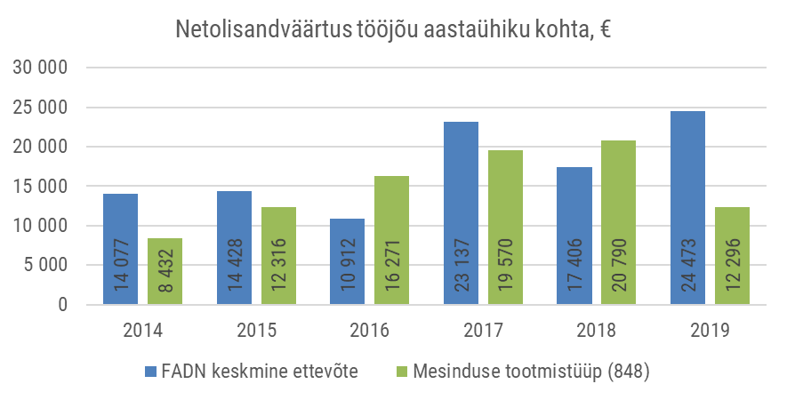
Mesinduse tootmistüüp
Mesinduse tootmistüübi keskmine ettevõte
Kogutoodangu väärtus katab kogukulusid
Loodavast lisandväärtusest moodustavad toetused va investeeringutele 23%
Tööjõu tootlikkus kõigub olenevalt aastast
Põllumajanduslik müügitulu keskmiselt 12 800 eurot aastas

Slide 8
Mesilaspere toetus
Eesmärk
suurendada bioloogilist mitmekesisust ja põllumajanduskultuuride saagikust
aidata kaasa põllumajandusloomade registris mesilasperede registreerimisele
tõhustada mesilashaiguste leviku tõrjumiseks kasutatavaid meetmeid
 | 2019 | 2020 | 2021
Eelarve, eurot | 600 000 | 800 000 | 800 000
Taotlejate arv | 1384 | 1464 | 1957
Mesilasperede arv | 30 809 | 30 620 | 38 082
Ühikumäär, eurot | 19,48 | 26,25 | 22,68

Slide 9
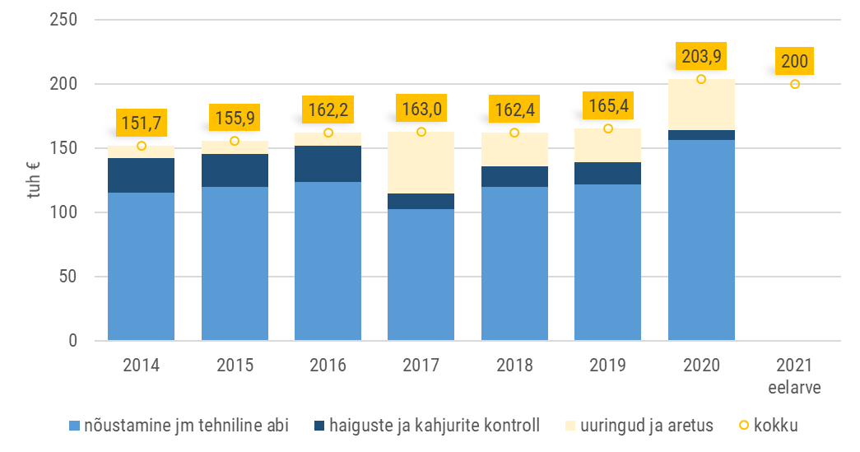
Mesindusprogramm
Eesmärk parandada mesindustoodete tootmise ja turustamise tingimusi
Võimalused
Tehniline abi mesinikele (nõustamine, kursused, infopäevad, teabematerjalid, koostöö)
Kahjurite, haiguste tõrje ja turujärelevalve (subsideeritud analüüsid, statistika ja leibkondade uuringud)
Mesindustoodete uuringud

Slide 10
Mesilaste korjealade rajamine (MAK 2014-2020)

Slide 11
Mee nõuetekohasusest
Võltsitud meel ei tohi turul olla kohta
Mee märgistusel pärioluriigi esitamise nõuete üle vaatamine
Euroopa Liidust ja väljastpoolt Euroopa Liitu pärit mee segu

Slide 12
Mesinduse sektoriaalne sekkumine 2023-2029
2004-2022 Põllumajandusturgude ühise korralduse määrus: 3 a mesindusprogrammid
2023-2029 ÜPP strateegiakavade määrus: sektoriaalsed sekkumised - mesindussektori sekkumine
Mesindussektori sekkumise rakendamine on liikmesriikidele kohustuslik;
Liikmesriik püüab saavutada vähemalt ühte määruses sätestatud erieesmärki, valides selleks määruses mesindusele sätestatud sekkumisliikidest omale sobivad;
Toetust makstakse eesmärgi saavutamiseks sekkumisliikide piires teostatud tegevustega kaasnevate abikõlblike kulude hüvitamiseks;
Liikmesriikidele on sätestatud kogu EL eelarveperioodi lõikes EL eelarvest aastane toetussumma (Eestil 140 473 eurot/aasta);
Liikmesriik lisab EL toetusesummale oma eelarvest vähemalt EL toetusesummaga võrdse toetusesumma

Slide 13
Mesindussektori sekkumise rakendamisest Eestis
Mesindussektori sekkumise eesmärk – ÜPP strateegiakava erieesmärk 2: Suurendada konkurentsivõimet ja turule orienteeritust, pöörates erilist tähelepanu teadusuuringutele, tehnoloogiale ja digiüleminekule.
Eesmärgi saavutamiseks valitud sekkumisliigid:
nõustamisteenused, tehniline abi, koolitus, teave ja parimate praktikate vahetamine;
investeeringud materiaalsesse ja immateriaalsesse varasse (nt haiguste seire ja tõrje inventar, aretustegevuse inventar);
laborite toetamine mesindustoodete, mesilashaiguste jne analüüsimiseks;
koostöö mesindust ja -tooteid käsitlevaid teadusprogramme rakendavate asutustega;
müügiedendus, teavitustegevus ja turundus.
Toetuse taotleja – mesindusorganisatsioonide konsortsium/ühendus, kes kaasab partneri (mesindusuuringuid teostav teadusasutus või põllumajanduse ja maaelu valdkonnas ekspertteadmisi omav juriidiline isik).
Sekkumise täpsemad nõuded ja kord kehtestatakse maaeluministri määrusega.

Slide 14
Mesilaste korjeala toetus ÜPP strateegiakavas 2023-2027
Ökokava
Üheaastane tegevus
Toetuse taotlemiseks vähemalt 10 mesilasperet
Iga 1 ha korjeala kohta vähemalt 1 mesilaspere
Korjetaimedega maa mesilasperedest kuni 1 km kaugusel
Vähemalt kolm korjetaime liiki, rapsi või rüpsi kasvatamisel kaks korjetaime liiki
Korjetaimede segud lubatud
Korjealal keemiliste taimekaitsevahendite kasutamine keelatud
Ühikumäär 250 eur/ha
Sihttase 1500 ha

Slide 15
Aitäh!

